Slide 1
Újrakonfigurálható digitális áramkörök System Generator alapú hardvertervezés
Brassai Sándor Tihamér

Slide 2
Ebben a részben a hallgatók megismerhetik a System Generator környezetet, a megvalósítható feladatokat, tapasztalatot szereznek System Generator típus terv kialakításában. Megismerkednek a fontosabb modulokkal, adat típusoknak a konverziójával a Simulink környezetből System Generatorba és vissza.
A tapasztalatok alapján a hallgatók képesek lesznek egyszerű modelleknek System Generatorban való kialakítására és szimulációjára.
Az alapötletek elsajátítását követően komplexebb feladatokat is meg tudnak valósítani.

Slide 3
FPGA alapú hardvertervezés
Hardver leíró nyelvek alkalmazása (HDL)
VHDL
Verilog
Abel
Magas szintű szintézis
ANSI C/C++/System C/ MATLAB
A magas szintű szintézis automatizált tervezési folyamat, amely értelmezi egy adott viselkedés algoritmus szinten való leírását (ANSI C/C++/ System C Matlab) és létrehoz egy digitális hardvert FPGA vagy SoC eszközre.
Notes:
FPGA alapú tervezésre több megoldás
Hardver leíró nyelvek alkalmazása
Magas szintű szintetizáló eszközök alkalmazása

Slide 4
System Generator for DSPTM
Magas szintű szintetizáló eszköz nagy teljesítményű DSP rendszerek tervezésére, XILINX programozható áramkörökre
Rendszerek tervezése és szimulációja MATLAB, Simulink és XILINX könyvtárak alkalmazásával
Szintetizálható HDL kódot generál. A létrehozott HDL terv szintetizálható FPGA és SoC hardver implementálásra
Notes:
XILINX
System Generator pár jellegzetessége
Mire is jó a System Generator?
DSP rendszerek tervezésére és tesztelésére
Simulink alatt XILINX könyvtárak alkalmazása (speciális MATLAB függvények)
Az eszköz automatikusan generál szintetizálható HDL kódot

Slide 5
System Generator for DSPTM
DSP modellezés
Jelfeldolgozás (CORDIC, Cascaded Integrator-Comb (CIC) filters, FFT, IFFT, FIR filter)
Aritmetikai és logikai művelet alapú rendszerek
Memória alapú rendszerek
Interfész
Bit és ciklus pontos lebegő és fixpontos implementációt biztosít
Simulinkből létrehozza a HDL kódot
Hardver ko-szimulációt valósít meg
System Generator alkalmazásának előnyei
Stimulus generálása –a stimulus létrehozható Simulink tömbök segítségével
A tervezett rendszer analízise – az összes kimenő és átmeneti jel analizálható a Simulinkben
DSP tervezés: összetett számítások esetében is a modell viszonylag egyszerű
Lebegőpontos vagy fixpontos aritmetika alkalmazását támogatja
Notes:
Fontosabb alkalmazási területek
-jelfeldolgozás: trigonometirai függvények generálása újrakonfigurálható logikában
-szűrőalgoritmusok: FIR, CIC
-Gyor Fourier transzformáció
Stimulus
Analízis
Összetett számítások

Slide 6
Simulink Xilinx eszköztár
A System Generator eszköztárában megtalálhatók
egyszerű áramköri elemek: regiszterek, összeadók, számlálók,
digitális jelprocesszálásra szolgáló modulok: DSP modul, FIR szűrő, Komplex szorzómodul, FFT, Inverz FFT
memória modulok: FIFO, BRAM, Dual port BRAM
kommunikációs modulok: Reed-Solomon Encoder, Reed-Solomon Decoder
típuskonverzió
Notes:
The Xilinx Blockset is a family of libraries that contain basic System Generator blocks. Some blocks are low-level, providing access to device-specific hardware. Others are high- level, implementing (for example) signal processing and advanced communications algorithms.

Slide 7
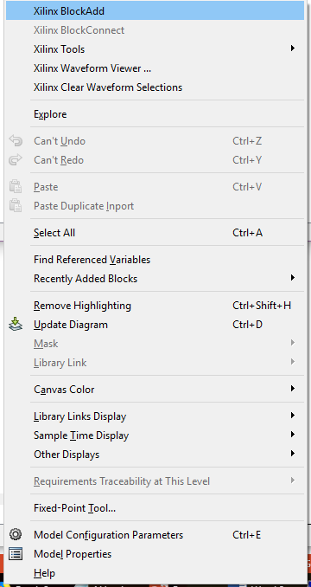
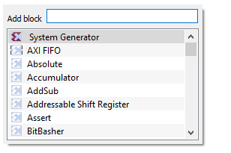
Xilinx eszközök elérése
A Simulink könyvtárelemek között
Xilinx BlockSet
Xilinx Reference BlockSet
Gyorsmenü paranccsal (Xilinx Block Add)
Tools->Xilinx->Block Add

Slide 8
Adat típusok
System Generator tömbök által használt adattípusok:
Boolean
Tetszőleges pontosságú fix-pontos
Lebegőpontos
A Simulink alap adattípus a double (dupla pontosságú lebegőpontos)
Gateway –tömbök:
Gateway In
Gateway out
Az adattípusok megjelenítése
Display > Signals & Ports > Port Data Types.
Notes:
Gateway –tömbök segítségével kapcsoljuk össze a Xilinx és nem-Xilinx tömböket. Ennek értelmében a Gateway In modulok a doble típusú Simulink jelet átalakítják XILINX System Generator jelekké.
A Gateway out modul a Xilinx jeleket visszaalakítják double jelekké.
A Gateway In modulnak mintavételezési szerepe is van, mintavételezi a folytonos Simulink jeleket.

Slide 9

Simulink – System Generator közötti adatcsere
System Generator
Fix pontos (N-bit)
lebegőpontos
Simulink (double)
DOUBLE
-2⁶
2⁵
2⁴
2³
2²
2¹
2⁰
2⁻¹
2⁻²
2⁻³
2⁻⁴
2⁻⁵
2⁻⁶
2⁻⁷
2⁻⁸
2⁻⁹
2⁻¹⁰
2⁻¹¹
2⁻¹²
2⁻¹³
. . . .
1
1
0
0
1
1
0
0
0
1
1
0
1
0
1
0
0
1
1
0
. . . .
Tulcsordulás
- Wrap
- Saturate
- Flag Error
- Truncate
- Round
-2²
2¹
2⁰
2⁻¹
2⁻²
2⁻³
2⁻⁴
2⁻⁵
2⁻⁶
2⁻⁷
2⁻⁸
2⁻⁹
1
1
0
0
1
1 0
0
0
0
1
1
0
1
0
1
0
0
1
1
0
FIX_12_9
- Truncate
- Round
Notes:
These are common parameters found on all blocks, but are very applicable to the gateway blocks:
Quantization in this context refers to how the tools handle the LSBs of numbers. When a large floating point number is converted to a fixed point number, a lot of “unnecessary” precision is lost. Users must decide whether to “cut the precision off” (truncate) or to round the result for the nearest precision value.
Overflow in this context refers to how the tools handle the MSBs of numbers. When a large floating point number is converted to a fixed point number and the number is too large to be represented by the fixed point number scheme, users must decide whether to allow Wrap (the MSBs are dropped) or to Saturate the result (like when a counter reaches its max value) so that the maximum number is used for values greater
than it

Slide 10
Jel típusok
Fixpontos
Előjel nélküli
Ufix_5_3, 5 biten ábrázolt előjel nélküli szám, 2 bit az egész részre és 3 bit a törtrészre
Előjeles
Fix_16_8, kettes komplemens, 16 bitten van ábrázolva a szám, 8 bit a törtrész
Pontosság
full precision
User-specified precision
Kvantálás: Truncate, Round
Túlcsordulás: Wrap, Saturate, Flag as error
Notes:
Ha egy lebegőpontos számot fixpontos számmá alakítunk veszítünk a pontosságból
A felhasználónak kell eldönteni, hogy levágja (truncate) a biteket, vagy a legközelebbi számra értékre kerekíti (round)

Slide 11
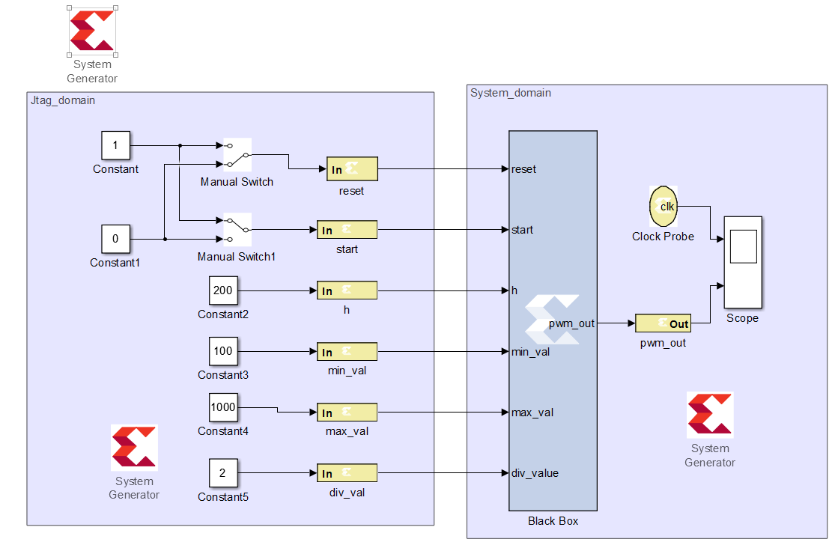
System Generator alapú terv
IO ki/bemeneti modulok
Hardverben megvalósítható modul
Simulink megjelenítés
Simulink jelforrás

Slide 12
Lebegőpontos adattípus
IEEE-754 Standard a lebegőpontos számábrázolásra
egyszerű pontosság (Single)
dupla pontosság (Double)
tetszőleges pontosság

Slide 13
Bit szintű műveletek
Reinterpret
Combine
Convert
Extract

Slide 14
Bit pontos (bit-true) és ciklus pontos (cycle true) modellezés
bit-true: a System Generator és a Simulink tömbök határánál, a szimuláció során előállított érték bit szinten tökéletesen megegyezik a megfelelő pontban a hardver által generált értékkel
cycle-true: a határoknál a megfelelő értékek a megfelelő időben generálódnak

Slide 15
Több mintavételezési frekvencián működő modellek
Újra-mintavételezés
Up Sample
Down Sample

Slide 16
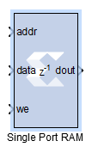
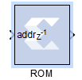
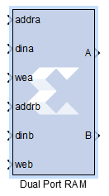
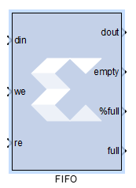
Single PORT
BRAM
ROM
Hallás
tján
MEMÓRIA
ELEMEK
FIFO
Dual PORT
BRAM
DISTRIBU-TED
RAM

Slide 17
Mintavételezés
Amikor a System Generator lefordít egy modellt a hardverre, megtartja a mintavételezési információkat, úgy hogy a hardverben a megfelelő rész a megfelelő mintavételezéssel működjön.
A hardverben a megfelelő mintavételezési periódust egy órajelből (clk) és az órajelhez kapcsolódó órajel engedélyező (CE) jelből állítja elő. Az órajelet engedélyező jel periódusa az órajel periódusának egész számú többszöröse
Egy tervnek hardverre fordításakor a System Generator a mintavételezési periódus alapján határozza meg, milyen órajel engedélyező jelekre van szükség
A felhasználó két paramétert határoz meg:
Simulink system period and FPGA clock period
Meghatározza a skálázási tényezőt a Simulink szimulációs idő és a hardveres implementációnak megfelelő idők között

Slide 18
Óraciklus Simulin /System Generator
A Simulink system period a legnagyobb közös osztója kell legyen a mintavételezési periódusoknak, amelyek megjelennek a modellben
Az FPGA clock period a rendszer órajelének periódusa [ns]
Példa:
P- Simulink modell periódusa
C- FPGA rendszer órajelének periódus
Egy szimuláció amely k*p egységet igényel a Simulink szimulációban, k órajelet igényel a hardverben (k*c [ns])
Három különböző mintavételezési periódust alkalmaz 2, 3 és 4
Simulink system period 1

Slide 19
Hibakeresési eszközök
Clock Probe
Clock Enable Probe

Slide 20
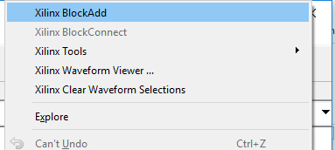
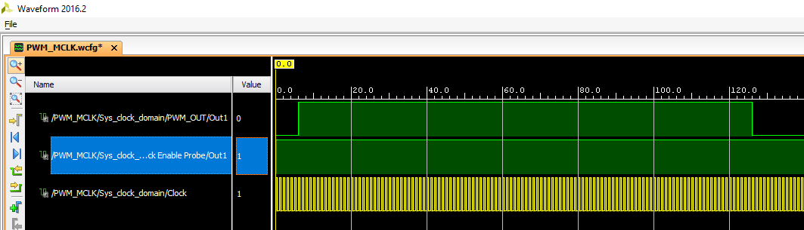
Jelek megjelenítése (Waveform viewer)
Xilinx Waveform Viewer
Xilinx Add Waveform Selection
Xilinx Clear Waveform Selection

Slide 21
HDL (VHDL, Verilog) modulok importálása
Megszorítások
Az entitások nevei nem egyezhetnek a terven belül
Két irányú portok nem jelennek meg a System Generatorban mint portok (támogatott a HDL black box modulban)
Az órajel (clk) és órajel engedélyező (CE) csak párban alkalmazható
Clk, ce std_logic típusúak
Lemenő élre triggerelt kimeneti adat nem alkalmazható

Slide 22
Black Box Configuration M-Function
A konfigurációs M-függvény a következő részeket tartalmazza
Top_level modul neve
Alkalmazott HDL nyelv (VHDL vagy Verilog)
Portok leírása
A HDL modulban alkalmazott generikus paraméterek
Órajel konfigurálása:
Egy szinkron órajel (single clock)
Több független aszinkron (multilpe independent clock)
Mintavételezési periódus (mintavételezési ráta)
A modulhoz kapcsolódó állományok
A modul tartalmaz-e kombinációs logikát
HDL modul a BlackBox tömbbel importálható

Slide 23
Top_level modul neve
HDL nyelv beállítása
VHDL Module:
this_block.setTopLevelLanguage('VHDL');
Verilog Module:
this_block.setTopLevelLanguage('Verilog');
Top Level entity kivállasztása
this_block.setEntityName(‘proba’);
Notes:
Meg kell határozni a top level entity_t és meg kell adni az alkalmazott Hardver Leíró Nyelvet

Slide 24
Portok leírása
Bemeneti port hozzáadása:
this_block.addSimulinkInport('din');
Kimeneti Port hozzáadása:
this_block.addSimulinkOutport('dout');
Kétirányú port hozzáadása
config_phase = this_block.getConfigPhaseString;
if (strcmpi(config_phase,'config_netlist_interface')) this_block.addInoutport('bidi'); % Rate and type info should be added here as well end
Szimuláció során a kétirányú portok nem jelennek meg!

Slide 25
Portok leírása
Az adattípusok konverziója megoldható a konfig állományban!
din = this_block.port('din');
dout = this_block.port('dout');
dout.setWidth(12);
dout.setBinPt(8);
dout.makeUnsigned();
Vagy
dout = this_block.port('dout');
dout.setType('Ufix_12_8');
Kétirányú port esetében szimulációs adat mentése
if (strcmpi(this_block.getConfigPhaseString,'config_netlist_interface'))
bidi_port = this_block.port('bidi');
bidi_port.setGatewayFileName('bidi.dat');
end
Notes:
Miután egy portot hozzáadtunk a modulhoz, szükséges beállítani a port tulajdonságait

Slide 26
Port mintavételezési rátája
setRate,
dout.setRate(3);
Kimeneti portok típusa és kimeneti ráta a bemenet függvényében
input_width = this_block.port('din').width;
input_rate = this_block.port('din').rate;
if (this_block.inputTypesKnown)
dout.setWidth(this_block.port('din').width);
end
if (this_block.inputRatesKnown)
dout.setRate(this_block.port('din').rate*2);
end
Notes:
setRate utasítással határozható meg egy jel mintavételezési rátája
több esetben előfordul, hogy a kimeneti port típusát és mintavételezési frekvenciáját bemeneti port függvényében kell meghatározni

Slide 27
VHDL Generic és Verilog paraméterek meghatározása
addGeneric('dout_width','Integer','12');
Ha Generic paramétereket alkalmaztunk a VHDL tervben, a konfigurációs függvényben a Generic paraméter beállításával skálázható a hardver

Slide 28
Black Box Clocking
Az órajel (clk) és az órajel engedélyező (ce) párban kell létezzenek
A clk és a ce alkarakterláncként benne kell legyen a jelek megnevezésében
Például src_clk és a párja src_ce
addClkCEPair('clk_3','ce_3',3);

Slide 29
Kompilálási lehetőségek
IP Catalog: IP mag hozható létre, hozzáadható a Vivado IP katalógusához, más tervben való alkalmazás céljából
Hardware Co-Simulation (JTAG or Point-to-point Ethernet)
A ko-szimuláció során a Xilinx tömbökkel megadott rész, a szimuláció futása során az FPGA áramkörben hajtódik végre
Synthesized Checkpoint - Creates a design checkpoint file (synth_1.dcp) that can then be used in any Vivado IDE project.
HDL Netlist
Létrejön egy HDL netliszt, amely szintén felhasználható más tervekben

